Slide 1


EROFS: A Compression-friendly Readonly File System for
Resource-scarce Devices
张善强 Y201902012

Slide 2
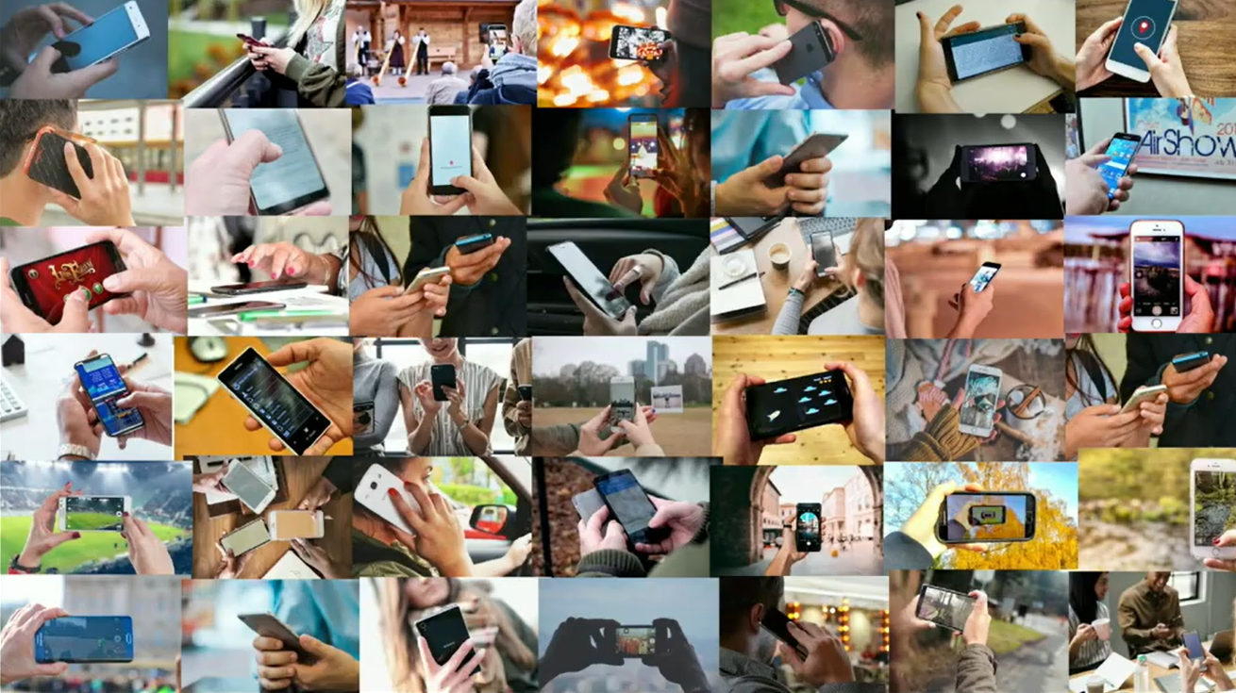
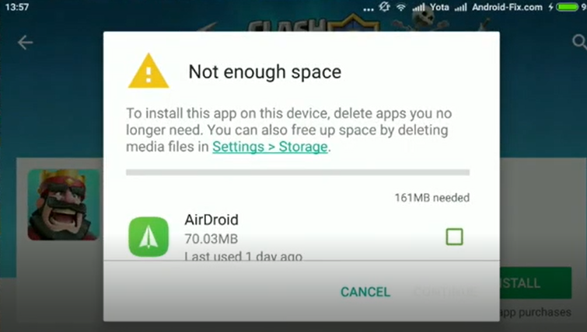
智能手机通常具有有限的存储空间和运行时内存
0

Slide 3
目录
第一部分
论文背景
存储空间 文件系统

Slide 4
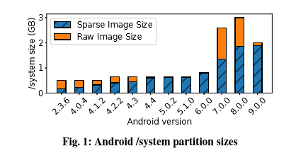
第一部分 论文背景
引入压缩文件系统
1.Btrfs是具有压缩支持的现代B树文件系统，将文件数据分成128kb块并进行压缩，压缩块在连续存储数据的连续块范围内存储。
读取文件数据是从存储中读取相应的扩展区并解压缩整个块。 Btrfs压缩新数据，将其写入新的扩展区，并更新索引从而更新文件
缺点：因为考虑有效的数据修改,不能为压缩数据积极优化;在高效数据修改的负担下，几乎无法满足性能和压缩效率的要求
为什么要采取只读文件系统呢？？
1.Android操作系统占用的空间在不断增加
2.大量零块的减少是对重复数据的删除(ext4)
3.应用程序的存储消耗不断增长

Slide 5
第一部分 论文背景
Squashfs
01
I/O放大
02
内存消耗
顺序读取Squashfs
随机读取Squashfs
未解压缩和缓存数据，请求数据明显变大
读取Squashfs上的文件，消耗过大，解压缩占用了大量临时内存
解压缩期间分配内存触发内存交换使I/O成本高昂
解压缩消耗的内存会通过删除组件和应用程序的缓存数据来换取有用的内存页面
03
存在缺陷
固定大小的输入压缩
大量的内存消耗和数据移动

Slide 6
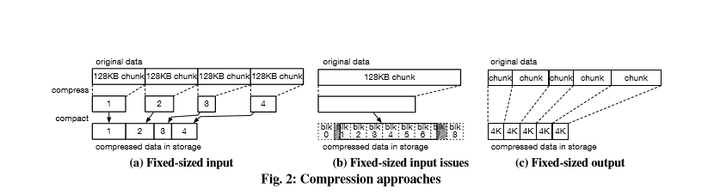
第一部分 论文背景
1.如何在减压时减少I/O放大且不牺牲压缩比
2.减少解压缩期间的内存消耗防止性能下降

Slide 7
第二部分 引入EFORS
设计关键1：固定大小的输出压缩
为了生成固定大小的输出，使用滑动窗口压缩文件数据
为了本内容
优点： 压缩率提高
仅处理包含请求数据的压缩块
使就地解压缩成为可能
设计关键2：缓存I/O和就地I/O
EROFS将缓存的I / O用于将被部分解压缩的压缩块
对于就地I / O，EROFS使用最后一个可重复使用的页面来初始化I / O请求

Slide 8
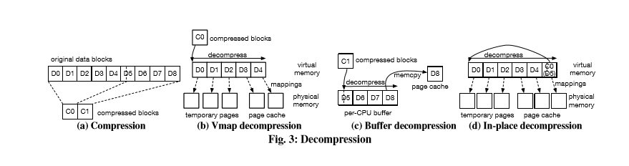
第二部分 引入EROFS
设计关键3：减压本内容

Slide 9
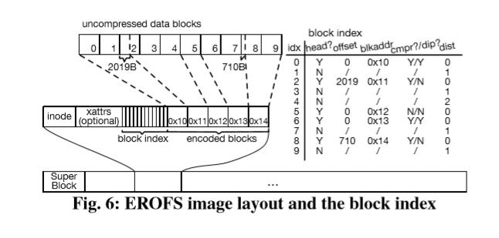
第三部分 系统实施：EROFS图像布局
1
采取LZ4作为压缩算法
2
两个不同版本
1）论文介绍的所有功能和优化功能的最新版本；
2）商业部署的版本，具有除滚动解压缩和就地解压缩之外的所有功能和优化。

Slide 10
第三部分 系统实施：减压&优化
减压：CPU缓冲区解压缩 I/O检索就地解压缩
滚动解压缩 vmap解压缩
优化:重启页面 最后一页存储压缩
Btrfs EROFS

Slide 11
第四部分 评估
压缩如何影响文件系统读取访问的性能？
EROFS在解压缩期间会消耗多少内存？
EROFS如何影响实际应用程序的启动时间？
分别在以下不同情况下进行试验：
不同的内核 不同价位智能手机
EROFS Squashfs Btrfs Ext4 F2Fs 不同文件系统进行微基准评估

Slide 12
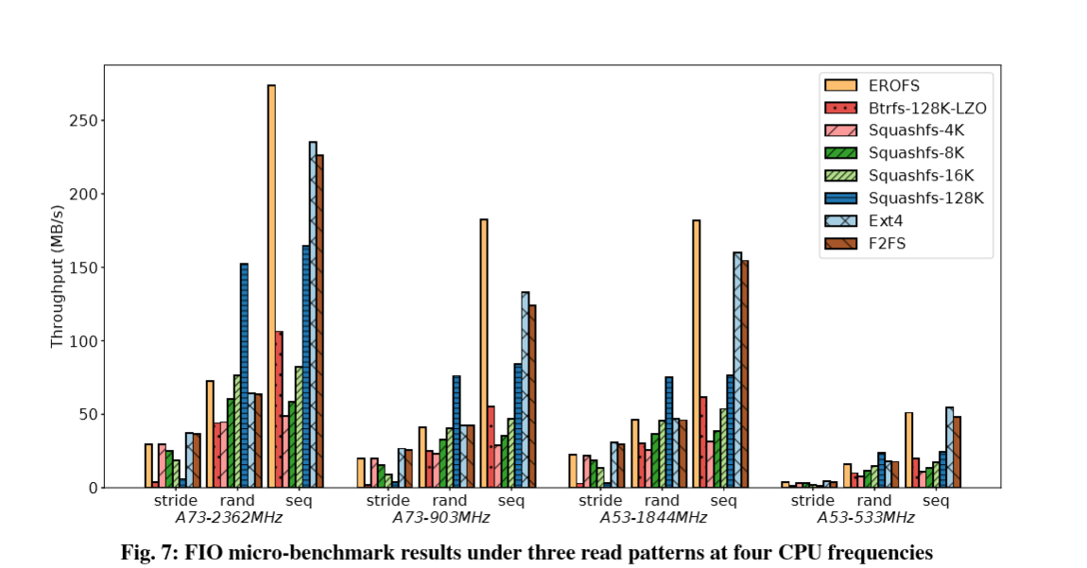

第四部分 评估
微观基准：顺序读取 随机读取 跨步读取

Slide 13
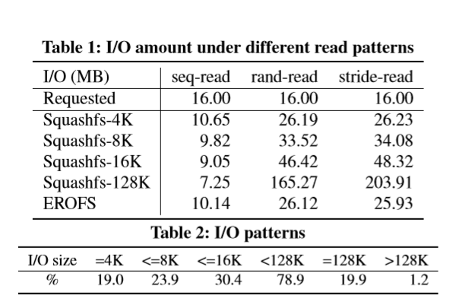
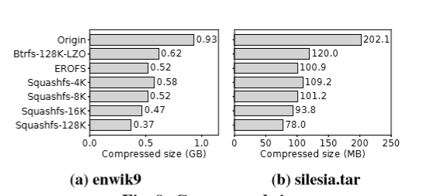
第四部分 评估
压缩率和内存使用率
I/O放大和I/O模式

Slide 14
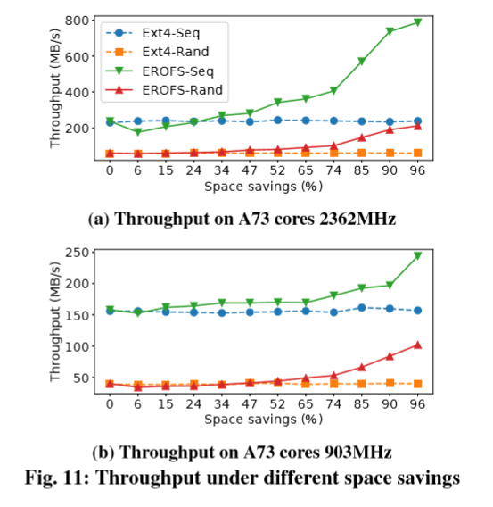
第四部分 评估
吞吐量和空间节省

Slide 15
第四部分 个人感受
一句话概述EROFS系统：它是一个让随机读取再提速的超级文件系统。
手机每执行用户的一个指令就需要对自己的“记忆”进行读取，而读取的速度便直接影响了用户用机体验。
以平日我们要发朋友圈图片为例，在读取过慢的情况下，当我们进入相册选择想要发的相片，照片往往加载缓慢，处于小白块状态，导致我们无法快速确定想分享的照片是哪张。
全新超级文件系统则是大大提升了安卓系统分区（相当于电脑的C盘）的随机读取性能，从系统底层提升手机流畅度。
如果将手机比作是一间屋子，那么超级文件系统就是这个房间的管家，而手机中的内容则是屋子里的各种物件。这位管家深谙各类物件的收纳技巧并且熟悉房间的每个角落。 。

Slide 16



第四部分 个人感受
引入EROFS，这是一种新的压缩只读文件系统，专为资源有限的智能手机而设计。与Squashfs相比，EROFS提供了可比的压缩率，同时具有更高的性能和更少的额外内存开销。
与不带压缩支持的文件系统相比，通过固定大小的输出压缩以及快速且内存有效的解压缩，EROFS可以以较少的存储使用量存储系统代码和资源，有时甚至具有更好的性能。
与Ext4相比，EROFS上安装的系统上的应用程序可以启动甚至更快。 EROFS已合并到主线Linux中，并已在数千万智能手机中部署和使用。
个人认为系统应该增加例如重复数据删除，扩展文件统计信息，文件映射等功能(文章未提到)。

Slide 17
THANKS

